Slide 1


Мой ДОМ

Slide 2
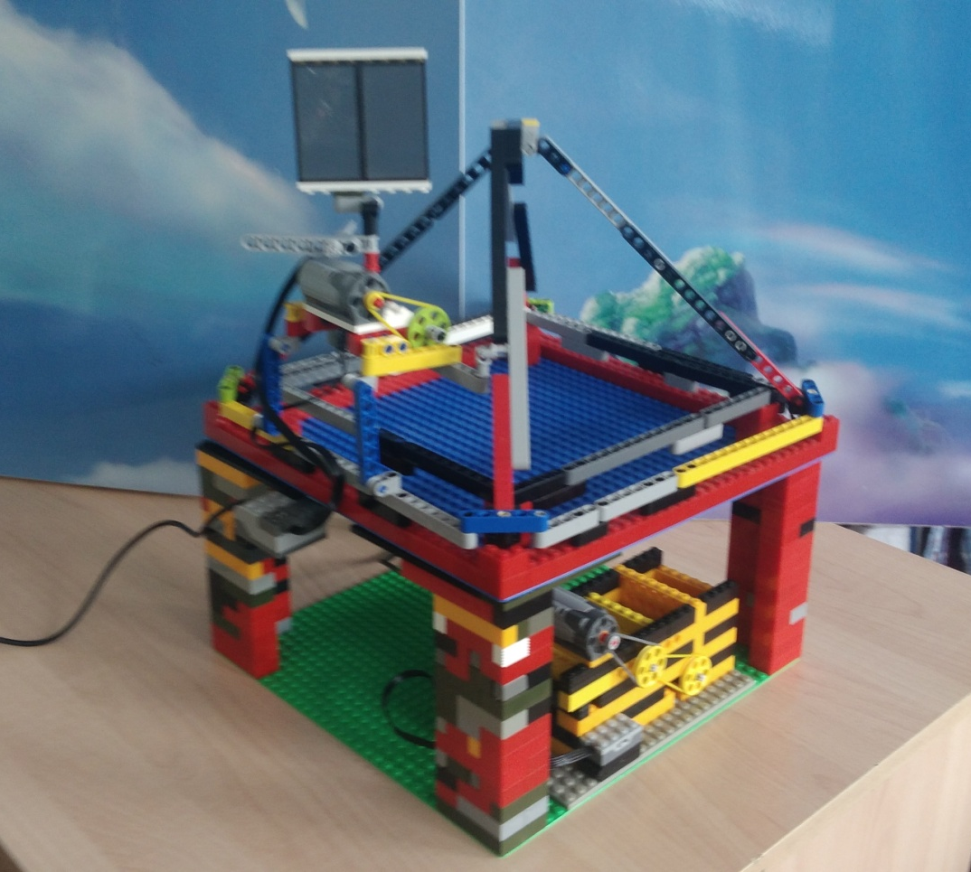
Вот такой я дом построю
(автономная система водоснабжения загородного дома)
Край ты мой родимый,
Край ты мой любимый
На краю земли.
Здесь леса и горы,
Синие просторы
И полёт мечты.
Край мой не обжитый,
Богом не забытый,
Ты - моя краса.
Реки и озёра,
И у кромки море
Полное грозы.
Ты-кусочек рая,
Я другой не знаю
Девственной тайги.
Лотос краше розы
Озеро качает
И женьшень встречает
Молодость зари.

Slide 3
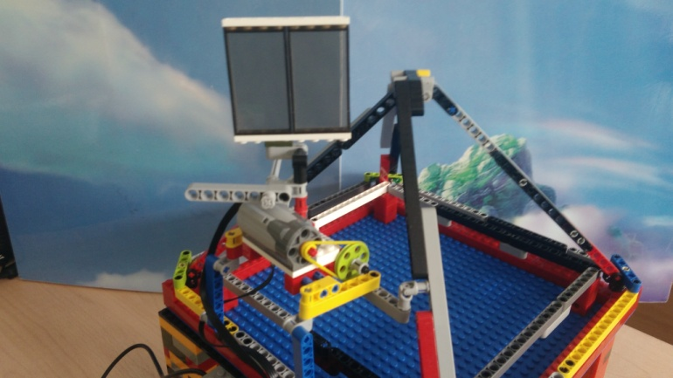
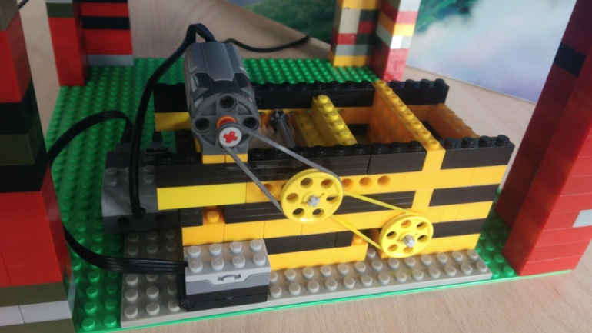
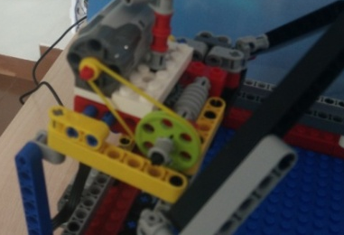
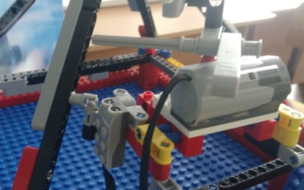
Технические особенности
Система сбора и фильтрации воды
Система очистки и сброса воды

